Slide 1


文件整编系统
实习生阶段成果汇报
苏州空天信息研究院
中国科学院空天信息创新研究院（苏州）
姓名：潘逸冬
时间：2022年8月23日

Slide 2
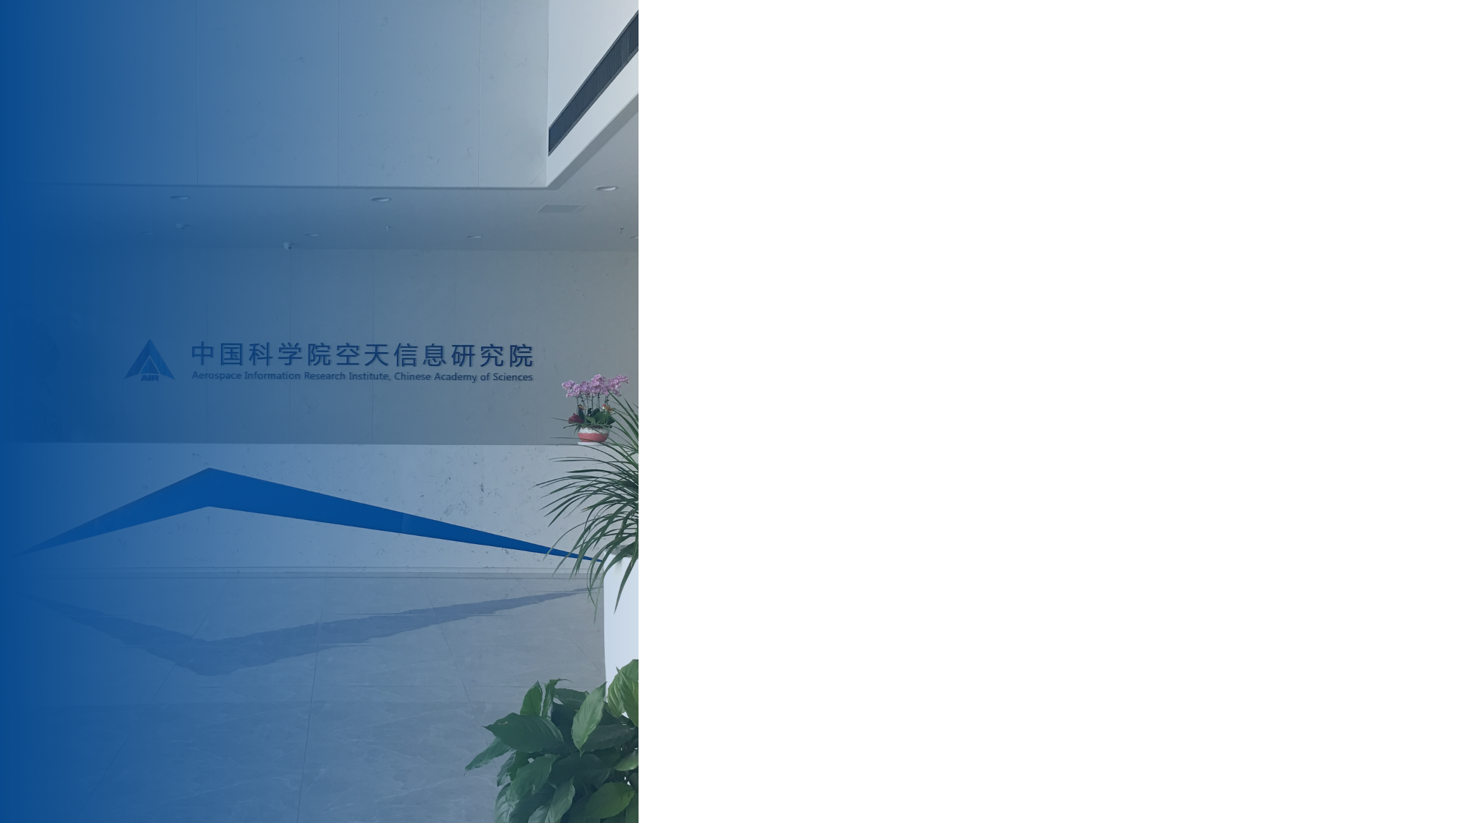
目录
contents
01
个人基本情况
02
实习工作介绍
03
阶段成果展示
04
总结与展望

Slide 3
目录
contents
01
个人基本情况
02
实习工作介绍
03
阶段成果展示
04
总结与展望

Slide 4
个人基本情况
姓名：潘逸冬
学校：中国矿业大学
专业：计算机科学与技术
毕业时间：2023年6月
项目经历：1、实验室开放项目:基于树莓派的可见光图像测量方法研究
2、校级大学生创新创业项目：基于树莓派的水位智能测控系统设计
3、团队项目：手机银行app开发
4、2022年第十一届中国软件杯A9赛题：智能创作平台
编程语言：Java、Python
实习岗位：二十一室应用技术三部 系统后端开发

Slide 5
目录
contents
01
个人基本情况
02
实习工作介绍
03
阶段成果展示
04
总结与展望

Slide 6
实习工作介绍
项目背景：
由于基动系统业务流程繁杂、系统规模大、定制化程度高，不便直接应用于其它文件整编需求场景，因此本系统基于基动系统的基础流程，开发通用的文件整编系统，旨在简化流程，剥离业务细节，方便移植到其他系统，同时可根据实际业务场景进行定制化开发。

Slide 7

实习工作介绍
01 后台框架搭建
02 数据库设计
03 功能模块开发

Slide 8
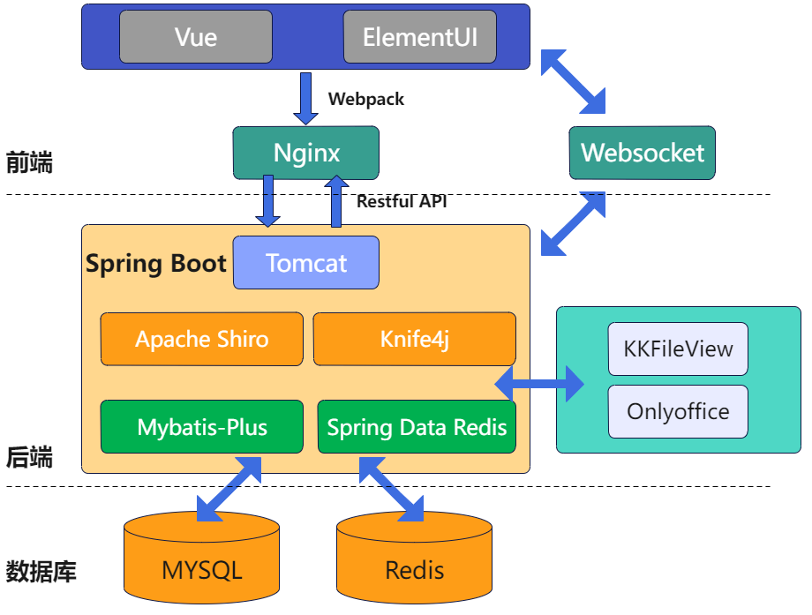
实习工作介绍—后台框架搭建
Nginx:高性能的HTTP和反向代理web服务器，端口负载均衡
WebSocket:前后端消息通信
Tomcat:本地Web服务器
Apache Shiro:用户管理框架，获取用户信息
Knife4j:接口管理文档，向前端提供接口信息
MyBatis-Plus: MySQL框架
Spring Data Redis:Spring框架Redis接口
MYSQL:关系型数据库，记录关键信息
Redis:非关系型数据库，存放数据库缓存
KKFileView:文件预览服务，转化为PDF展示
Onlyoffice:文件编辑服务，支持全套Office文件在线编辑、保存
系统采用SpringBoot框架进行搭建，在此基础上采用多种套件。

Slide 9
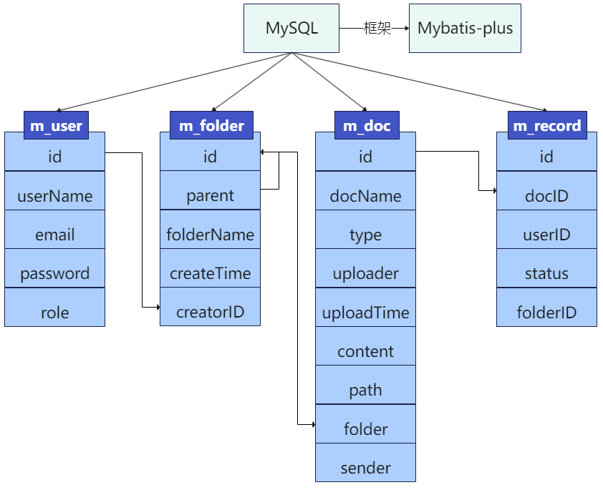
实习工作介绍—数据库设计
采用MySQL作为系统主要的数据存储数据库，主要涉及用户表、目录表、文件表以及文件状态表4个数据库表，借助MyBatis-Plus工具进行库表数据的增删改查等操作。
优点：
强大的CURD操作
支持Lambda形式调用
内置分页插件
自动代码生成插件
支持全局通用方法注入

Slide 10
实习工作介绍—功能模块开发
用户管理
模块
目录管理
模块
文件管理
模块
1
2
3
实现用户登录、注册、密码修改等功能，并向前端提供用户权限信息。
实现目录新增、创建、重命名等功能，并支持目录下的文件显示。
实现文件信息存储，支持文件下载、预览、编辑等功能。
技术栈：JWT+Shiro+Redis
技术栈：MyBatis-Plus
技术栈：Onlyoffice +
KKFileView +
WebSocket

Slide 11
实习工作介绍—功能模块开发
1.用户管理模块
用户管理模块主要实现对系统用户的管理功能，包括用户登录、用户信息管理等功能，支持根据不同用户角色进行权限控制。
用户登录
用户查询
支持以用户名、密码的形式登录系统，可设置账号有效期。
支持按关键词对系统用户进行查找，支持分页显示用户列表
用户编辑
用户权限
支持对已有用户信息的修改，如密码修改、角色修改、删除用户等
根据用户角色信息，赋予不同角色不同的使用权限

Slide 12
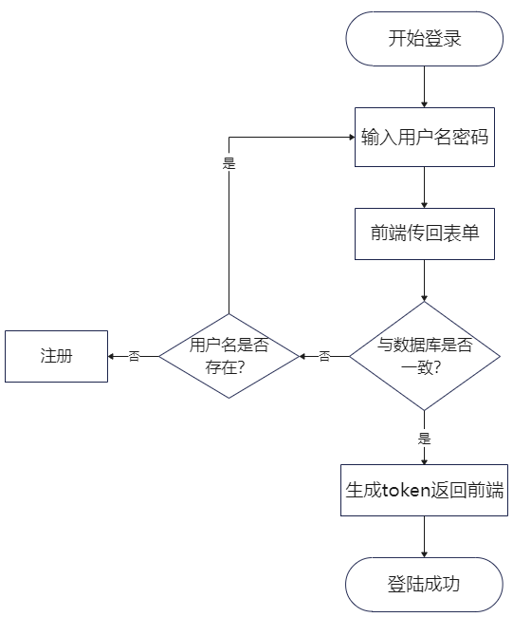
实习工作介绍—功能模块开发
1.用户管理模块
用户登录
工作流程：
用户输入用户名密码；
查询数据库，判断用户名密码是否正确；
若正确，利用JWT生成Token返回给前端，Token包含关键用户信息；
前端携带Token发起请求，后台验证Token有效性后返回对应接口数据。

Slide 13
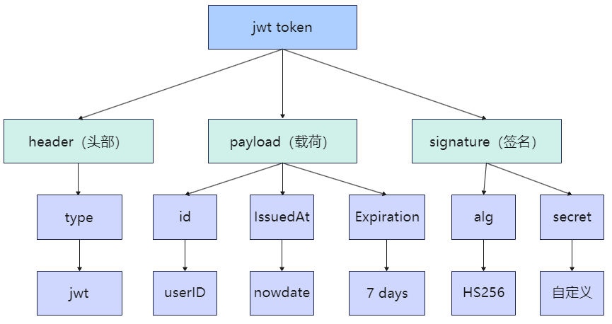
实习工作介绍—功能模块开发
1.用户管理模块
用户登录
工作原理-JWT
生成Jwt token
配合
JwtFilter.java
Notes:
把这三部分组合起来encode后，jwt token就生成成功了，前端收到后端传回的jwt token则会将token保存在浏览的cookie中，而后台需要得到用户身份信息则只需对前端传回的token进行decode，在payload中就会知道用户的id。
添加一个权限拦截器JwtFilter，在这个类中规定哪些接口需要token才能通过拦截器，用这个拦截器来进行权限校验。

Slide 14
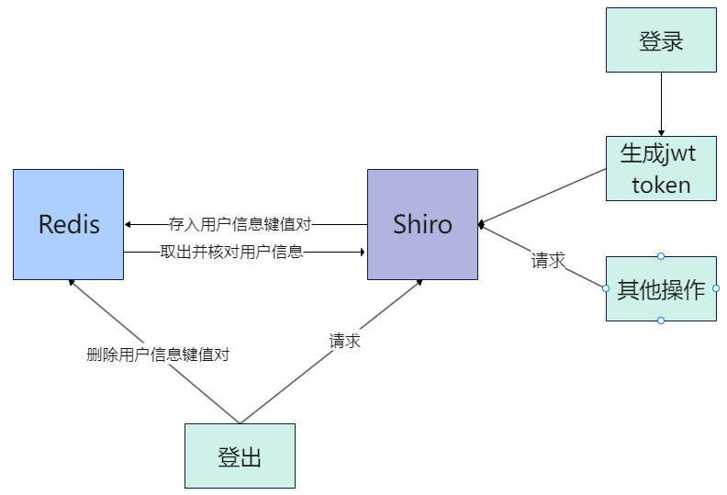
实习工作介绍—功能模块开发
1.用户管理模块
用户登录
请求次数减少，服务端压力降低
1
数据库交互次数减少，提高性能
工作原理-Shiro
2
用户登录后获取token，交给Shiro，Shiro把用户信息键值对放入Redis缓存，用户进行系统操作时会从Redis中取出用户信息核对，返回给Shiro，根据用户判断是否有权限操作。用户登出以后会从Redis中删除用户信息。
3
管理维护方便

Slide 15
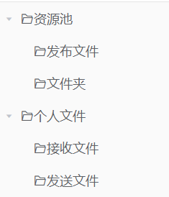
实习工作介绍—功能模块开发
2.目录管理模块
目录管理模块主要实现对系统文件存放目录的管理功能，包括目录树的生成、目录下文件的显示等功能，并支持文件目录的创建和编辑。
资源池中的文件所有人可见，可通过上传功能将文件上传至资源池中，最终成品也将通过发布功能显示在资源池中的【发布文件】目录下。
资源池
个人文件
个人文件中的文件仅当前用户可见，可通过共享功能将文件共享至资源池中，使其所有人可见，同时可通过发送、审核等功能实现文件在用户之间的流转。

Slide 16
实习工作介绍—功能模块开发
2.目录管理模块
目录树结构
工作原理：
文件夹目录通过两个基本文件夹：资源池和个人文件，根据子文件夹的parent字段，在数据库中递归查找子文件夹列表，从数据库的一维结构形成一个二维的树形结构。
List<Folder> folderList：
publicFolder
personalFolder
parent 递归查找
List<Folder> subFolderList

Slide 17
实习工作介绍—功能模块开发
3.文件管理模块
文件管理模块主要实现对系统文件的管理功能，包括文件上传、预览、编辑、发送、共享、审核、发布等，同时支持文件的历史版本查看。
预览
编辑
上传
审核
发布
发送
共享
文件流转过程
Notes:
下面这张图说明了文件的流转过程，用户上传文件后，经过预览、编辑、发送、共享等一系列操作，最终审核发布。

Slide 18
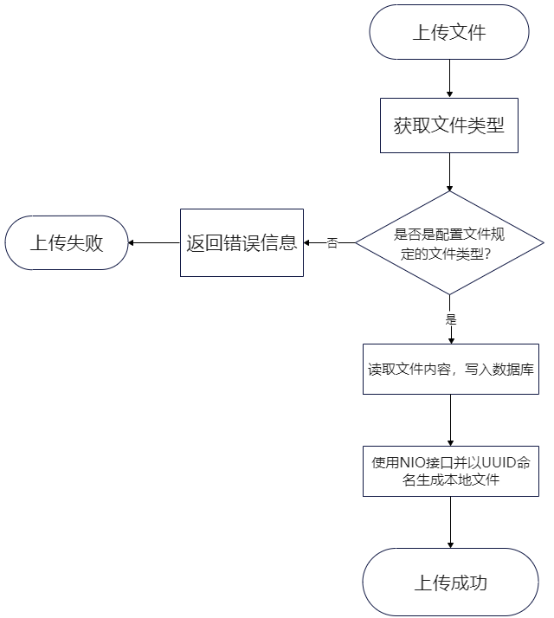
实习工作介绍—功能模块开发
3.文件管理模块
文件上传
工作流程：
用户上传文件；
读取文件类型并判断是否合规；
读取文件内容写入数据库；
根据文章内容进行关键词搜索；
在服务器复制文件到用户指定文件夹，完成上传操作。
Notes:
下面给大家介绍流程中重要的功能

Slide 19
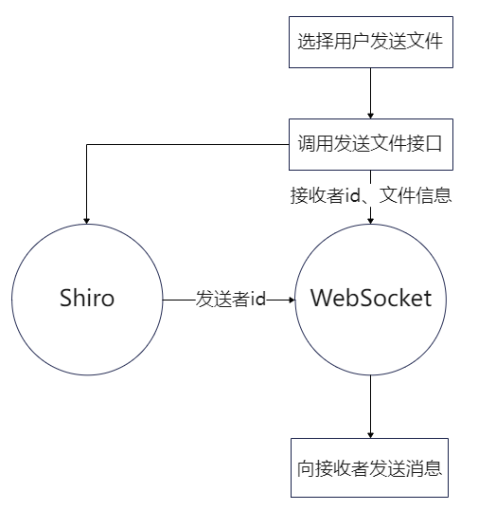
实习工作介绍—功能模块开发
3.文件管理模块
文件收发
系统集成了WebSocket，在发送者成功发送文件后，会调用WebSocket服务向接收者发送一条未读消息，其中包括文件信息、发送者信息、发送时间等。
Notes:
用户可以把文件池中的文件发送给其他人，在发送者的发送文件夹中会出现这个文件记录，只可以查看，接收者的接收文件夹中会收到此文件，可以预览、编辑此文件，还会收到发送者发送文件的消息。双方共享同一份文件，方便用户间分发文件进行修改、审核。

Slide 20
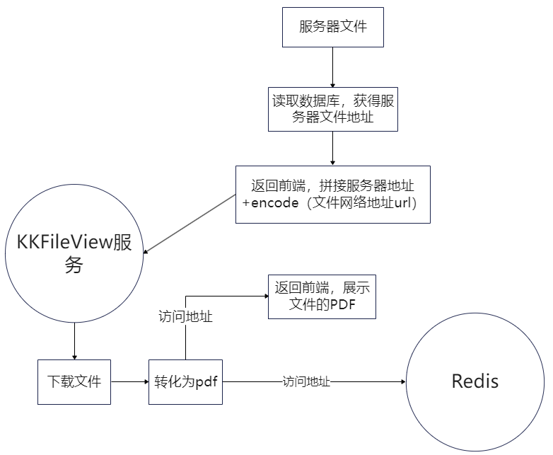
实习工作介绍—功能模块开发
3.文件管理模块
文件预览
工作流程：
前端调用预览文件接口；
从数据库查询出文件，获取文件地址；
经过前端拼接文件网络地址进行encode；
通过KKFileView服务将文件转化成PDF，返回前端PDF文件网络地址，并存入Redis缓存，同时将PDF文件显示在预览页面。

Slide 21
实习工作介绍—功能模块开发
3.文件管理模块
文件编辑
 | 优点 | 缺点
MrDoc | 书写便捷、样式美观，带有权限控制等 | 仅支持MarkDown和富文本
ShowDoc | 支持网页版、手机app版和电脑客户端版 | 仅支持MarkDown和富文本
KKFileViewOffice | 支持文件种类多、调用 | 部署困难、浏览器不兼容
DzzOffice | 功能多、开源 | 只提供试用版账户
OnlyOffice | 支持种类多、界面美观、操作与Office相近 | 加载需要一定时间

Slide 22
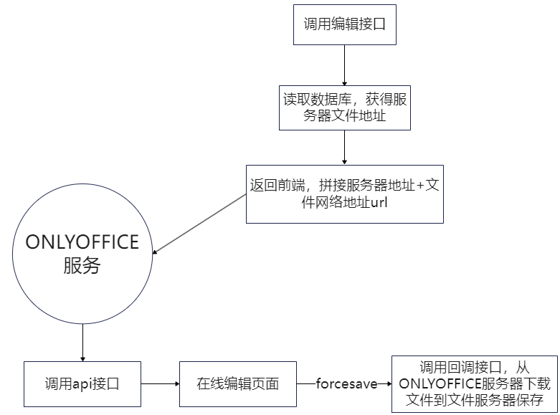
实习工作介绍—功能模块开发
3.文件管理模块
文件编辑
工作流程：
前端调用文件编辑接口；
从数据库读取文件信息返回前端，拼接成文件网络地址后发送给Onlyoffice服务；
进行在线编辑，保存后调用回调接口，从Onlyoffice服务器下载修改后的文件覆盖原文件，保存在文件服务器。

Slide 23
实习工作介绍—功能模块开发
3.文件管理模块
文件检索
系统支持关键词检索与高级检索。
关键词检索使用Mybatis-Plus的模糊查找接口，根据文章标题或文章内容模糊查找文章，文章列表按按时间降序排列返回前端。
高级检索可选择上传人员、上传时间、文件状态、发送人员等信息进行检索。

Slide 24
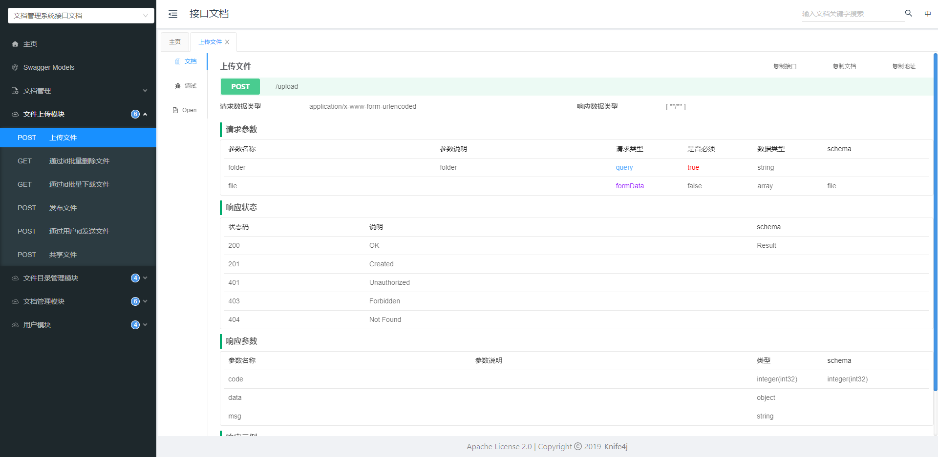
实习工作介绍—功能模块开发
目前已实现20个功能接口，通过集成Knife4j以接口文档的形式进行展示，支持接口调试和接口文档导出。

Slide 25
目录
contents
01
个人基本情况
02
实习工作介绍
03
阶段成果展示
04
总结与展望

Slide 26
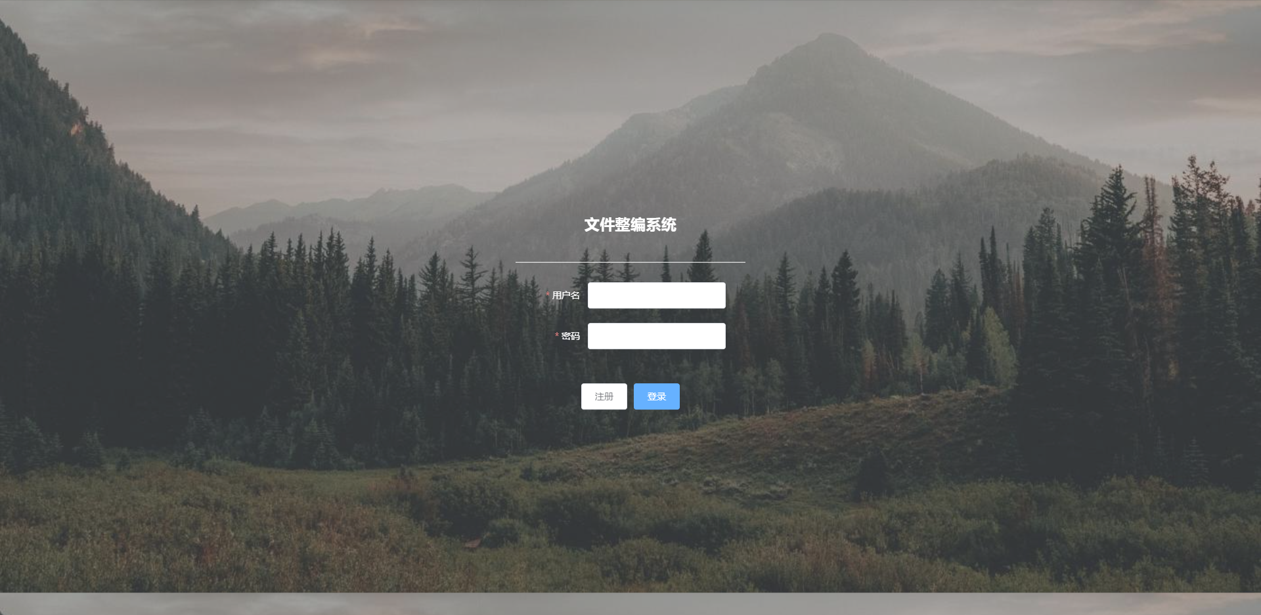
阶段成果展示—系统登录

Slide 27
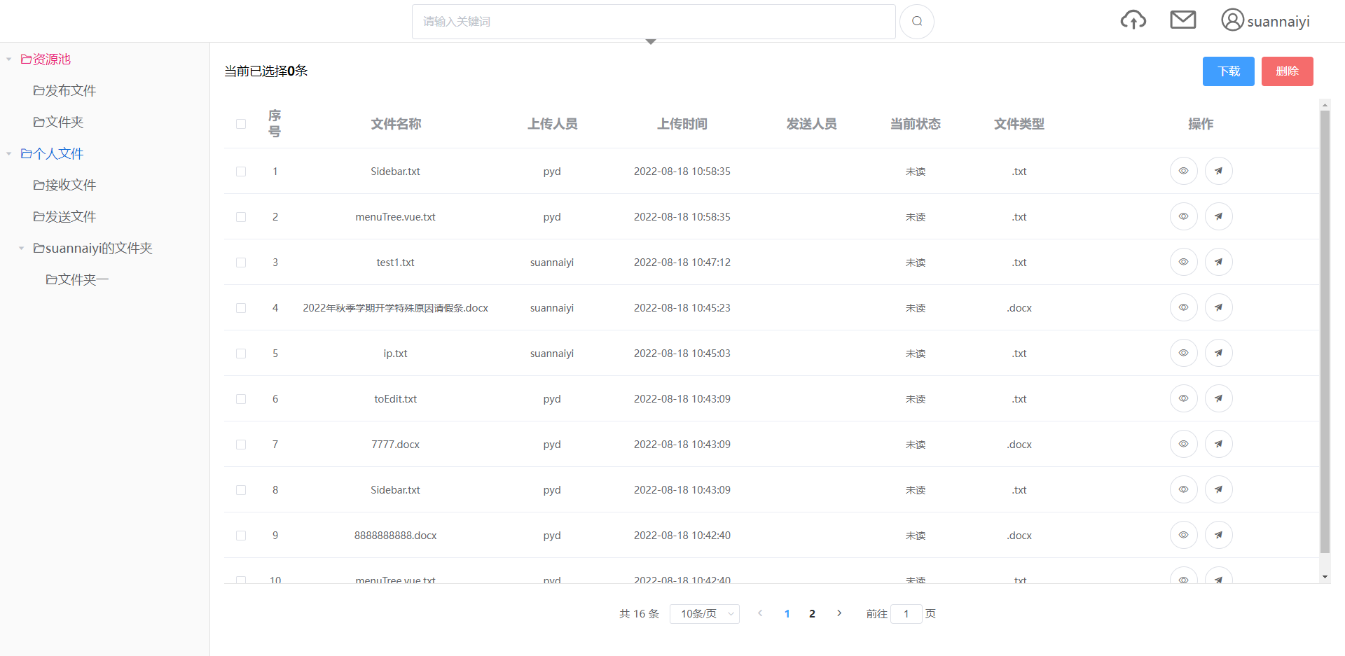
阶段成果展示—数据展示
Notes:
左侧即为文件树结构，网页中心为文件列表，右侧支持预览发送等操作，还可批量下载和删除

Slide 28
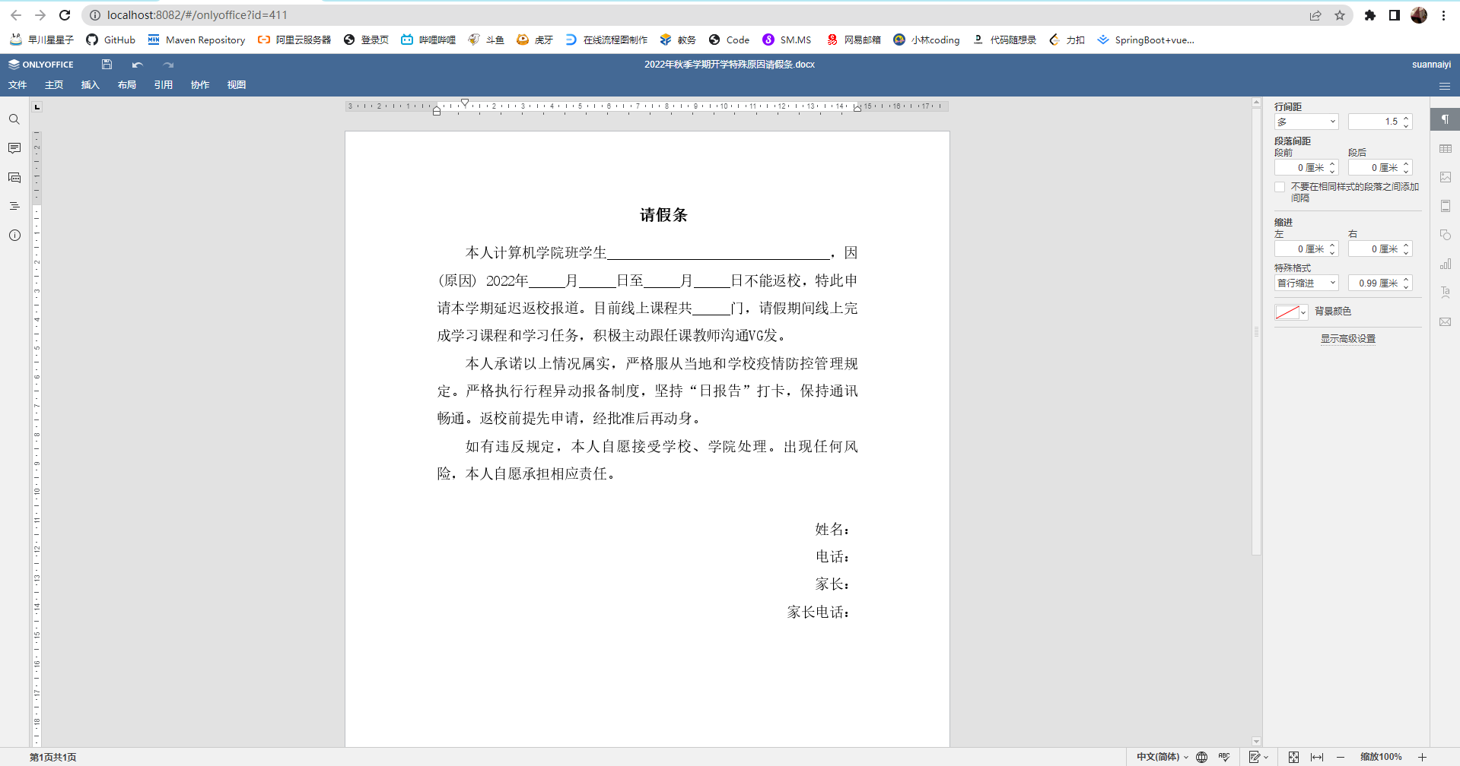
阶段成果展示—文件编辑
Notes:
这是文件编辑界面，与office的操作界面几乎相同

Slide 29
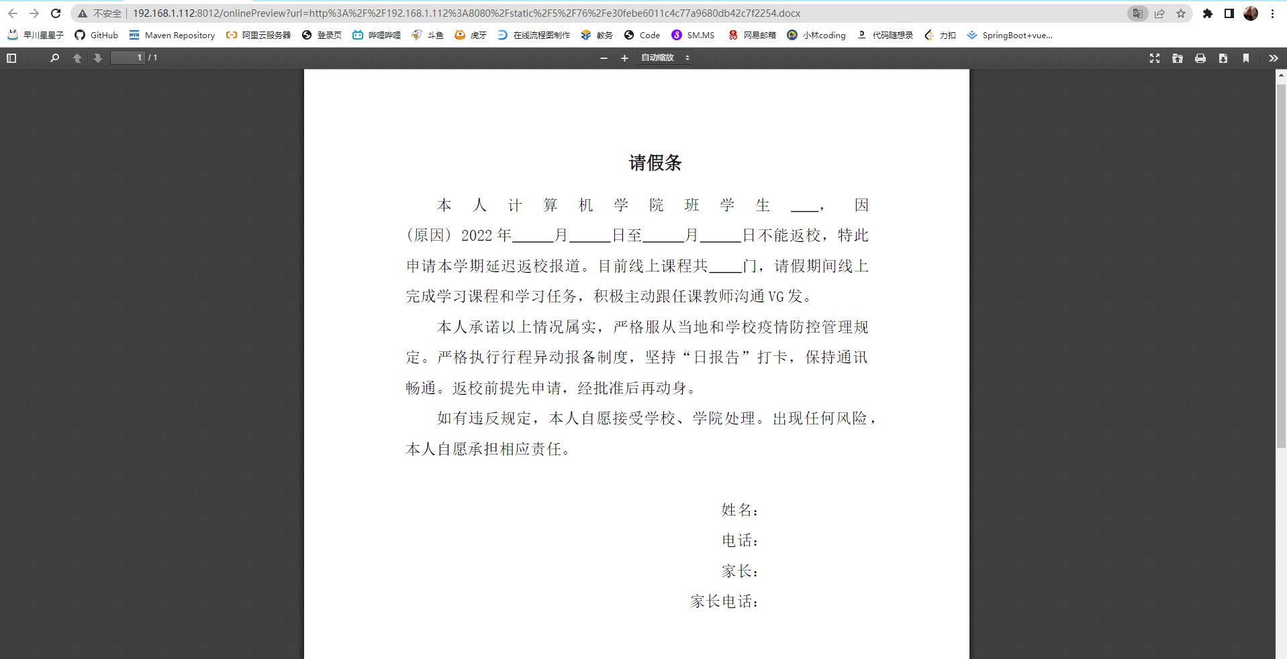
阶段成果展示—文件预览

Slide 30
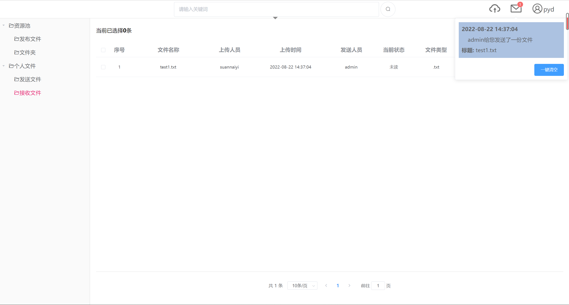
阶段成果展示—消息通信

Slide 31
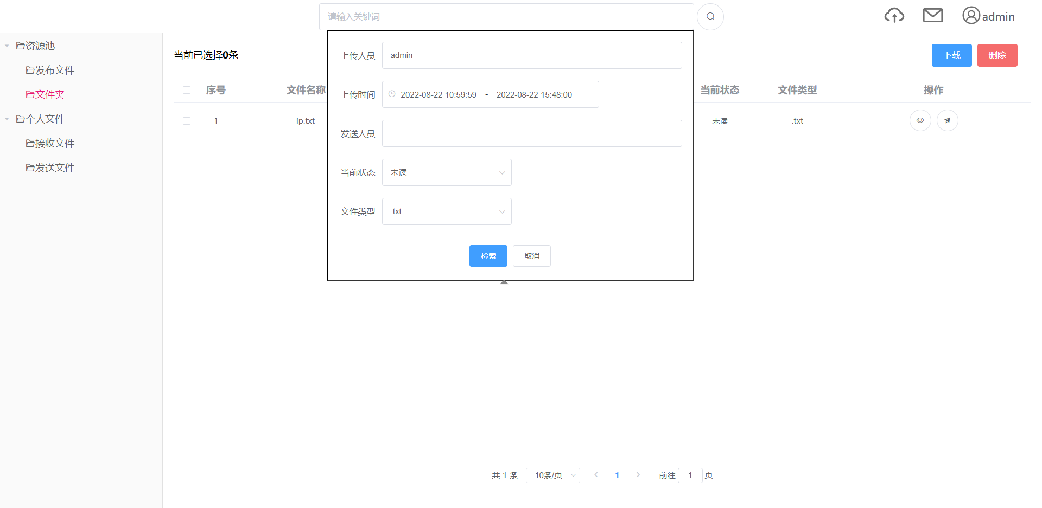
阶段成果展示—高级检索

Slide 32
目录
contents
01
个人基本情况
02
实习工作介绍
03
阶段成果展示
04
总结与展望

Slide 33
总结与展望—总结
代码编写规范：注释、封装
数据库设计原则：减少冗余、可扩展性
后端技术栈：WebSocket、Spring Boot、Shiro、Mybatis-plus、token
数据结构：链表、图
Java并发容器
熟练使用git
Notes:
在这个月时间，我学习到了许多东西，代码编写需要写注释，注意方法的封装调用，数据库设计需要减少冗余并保持可拓展性，还学习到了各种后端技术栈、数据结构与Java并发容器，还能熟练使用git工具进行代码上传

Slide 34
总结与展望—后续计划
添加文件流转信息显示，支持对文件流转的全过程进行查看；
添加收藏功能，能够将现有文件进行收藏，方便后续查看；
完善消息通信机制，能够对涉及具体用户的操作进行提醒，包括发送、审核等操作；
完善文件预览和编辑服务逻辑，提高文件预览和编辑时的打开速度；
添加流程定制功能，支持根据实际场景进行流程定制；
不断学习新知识、新技能，多阅读源码、官方文档，提高代码编写水平。

Slide 35
谢谢！请批评指正！
苏州空天信息研究院
中国科学院空天信息创新研究院（苏州）

